Slide 1

第七章 逻辑Agent

Slide 2
复习要点
逻辑
命题逻辑
推导证明

Slide 3
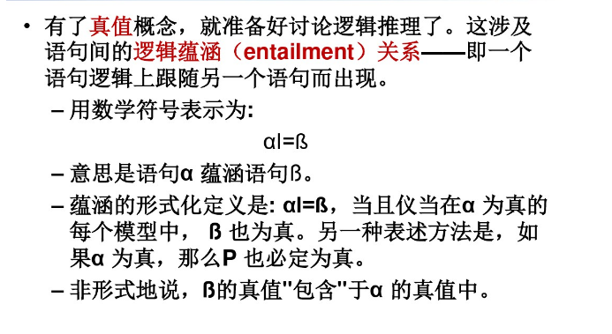
蕴含

Slide 4
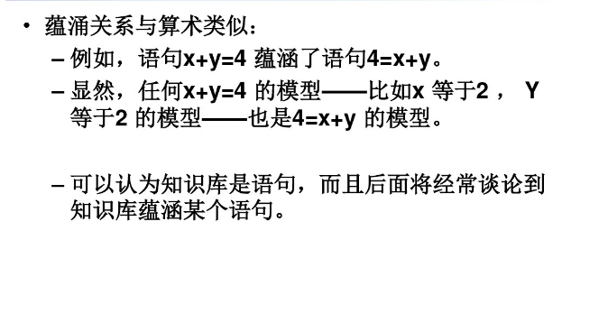
蕴含

Slide 5
命题
例如：3<5
例如：太阳从西边升起
命题（proposition）：一个非真即假的陈述句。
若命题的意义为真，称它的真值为真，记为 T。
若命题的意义为假，称它的真值为假，记为 F。
一个命题可在一种条件下为真，在另一种条件下为假。
例: 1＋1＝10
命题逻辑：研究命题及命题之间关系的符号逻辑系统。
命题逻辑表示法：一个命题用字母表示时，无法把它所描述的事物的结构及逻辑特征反映出来，也不能把不同事物间的共同特征表述出来。
P：北京是中华人民共和国的首都
P：老李是小李的父亲
P：李白是诗人
Q：杜甫也是诗人

Slide 6
谓词
谓词的一般形式： P (x₁, x₂,…, x_{n})
个体 x₁, x₂,…, x_{n} ：某个独立存在的事物或者某个抽象的概念；
谓词名 P：刻画个体的性质、状态或个体间的关系。
（1）个体是常元：一个或者一组指定的个体。
“老张是一个教师”：一元谓词 Teacher (Zhang)
“5>3” ：二元谓词 Greater (5, 3)
“Smith作为一个工程师为IBM工作”：
三元谓词 Works (Smith, IBM, engineer)

Slide 7
谓词
（2）个体是变元（变量）：没有指定的一个或者一组个体。
“x<5” ：Less(x, 5)
（3）个体是函数：一个个体到另一个个体的映射。
“小李的父亲是教师”：Teacher (father (Li) )
（4）个体是谓词
“Smith作为一个工程师为IBM工作”：
二阶谓词 Works (engineer (Smith), IBM)

Slide 8

命题逻辑：语法
复合句:由简单语句用括号或者逻辑连接词构成
命题符号S, S₁, S₂是语句，那么
上面的公式按逻辑运算的优先级从高到低排列
$$¬S是语句 \\ S_{1}∧S_{2}是语句 \\ S_{1}∨S_{2}是语句 \\ S_{1}⇒S_{2}是语句 \\ S_{1}⇔S_{2}是语句$$

Slide 9
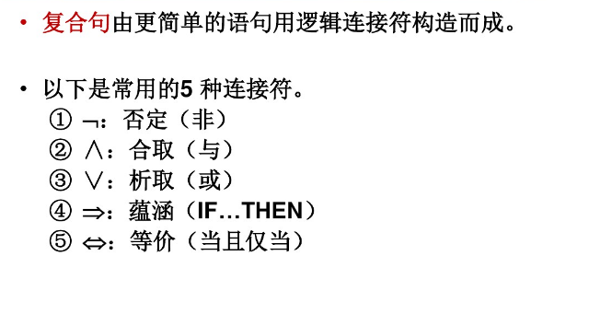
命题逻辑：语法

Slide 10
谓词公式（复合语句）
1. 连接词（连词）
（1）﹁： “否定” （ negation ）或 “非”。
（2）∨： “析取”（disjunction）——或。
（3）∧： “合取”（conjunction）——与。
“机器人不在2号房间”：﹁ Inroom (robot, r2)
“李明打篮球或踢足球”：
Plays (Liming, basketball) ∨ Plays (Liming, football)
“我喜欢音乐和绘画”：
Like (I, music) ∧ Like (I, painting)

Slide 11
谓词公式
1. 连接词（连词）
（4）→：“蕴含”(implication)或 “条件”(condition)。
“如果刘华跑得最快，那么他取得冠军。” ：
RUNS (Liuhua，faster)→WINS (Liuhua ，champion)
（5） ：“等价”（equivalence）或“双条件”
（bicondition）。
P  Q: “P当且仅当Q”。

Slide 12
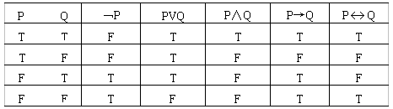
谓词公式
1. 连接词（连词）
谓词逻辑真值表
前件 后件

Slide 13
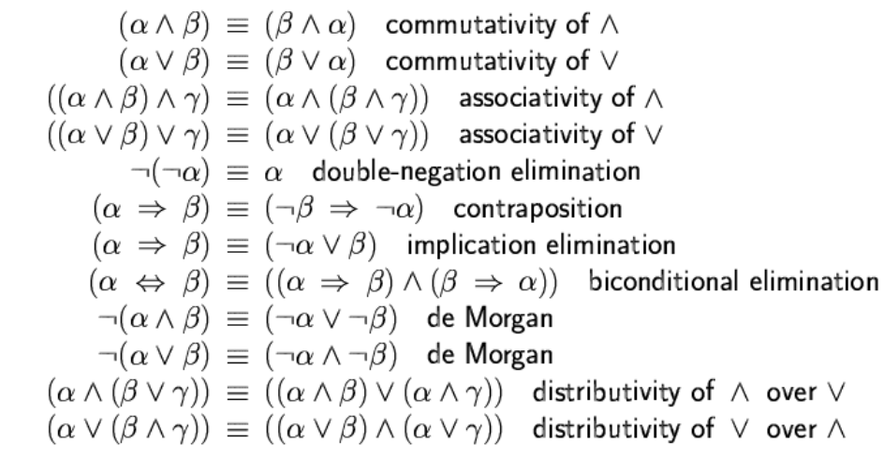
逻辑等价

Slide 14
推理和证明
证明分为两类：
推理规则
从旧的语句中产生新的语句
证明=一系列推理规则的应用
通常需要将语句转成范式

Slide 15


推理规则
假定推理规则(Modus Ponens, 简称M.P.)
消去合取词规则(And-Elimination,简称A.E.)
$$\frac{α⇒β,α}{β}$$
$$\frac{α∧β}{β}$$
P210

Slide 16
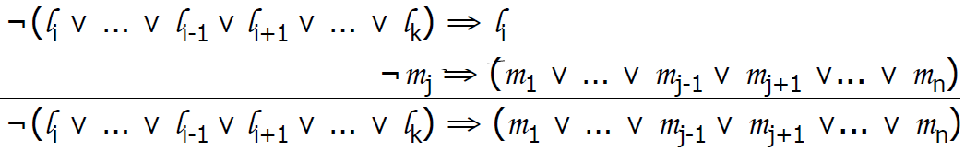
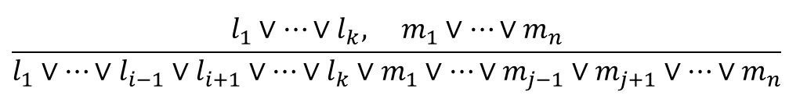
归结可靠性证明
全归结推理：
证明：
$$\frac{l_{1}∨⋯∨l_{k}, m_{1}∨⋯∨m_{n}}{l_{1}∨⋯∨l_{i−1}∨l_{i+1}∨⋯∨l_{k}∨m_{1}∨⋯∨m_{j−1}∨m_{j+1}∨⋯∨m_{n}}$$
m_{j}与l_{i}互补
其中l_{i}与m_{j}互补

Slide 17







归结
C1=$¬$P$∨$ Q
C2=$¬$Q$∨$ R
C3=$P$
$¬$P$∨$ Q
$¬$Q$∨$ R
$¬$P$∨$ R
$$P$$
R
合并的子句包含互补的谓词

Slide 18
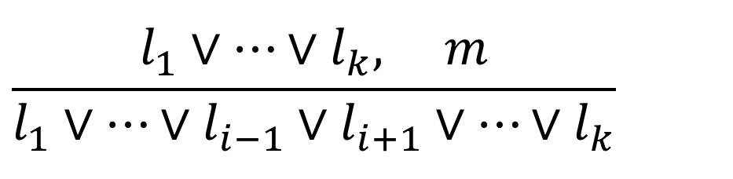
归 结
合取范式(Conjunctive Normal Form，CNF)
e.g. (A ∨﹁B)∧(C ∨D)
单元归结推理：
$$\frac{l_{1}∨⋯∨l_{k}, m}{l_{1}∨⋯∨l_{i−1}∨l_{i+1}∨⋯∨l_{k}}$$
m 与l_{i}互补：即m= ﹁ l_{i}

Slide 19
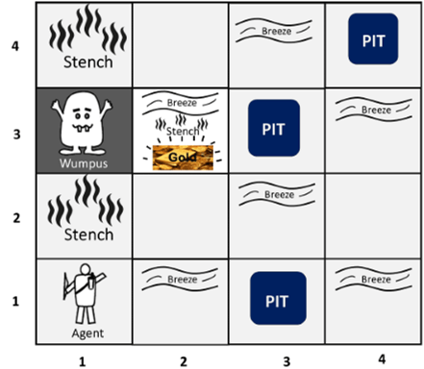
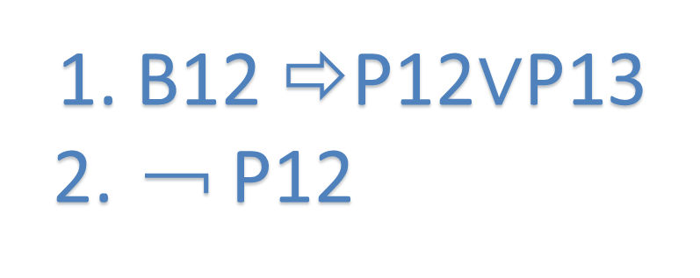
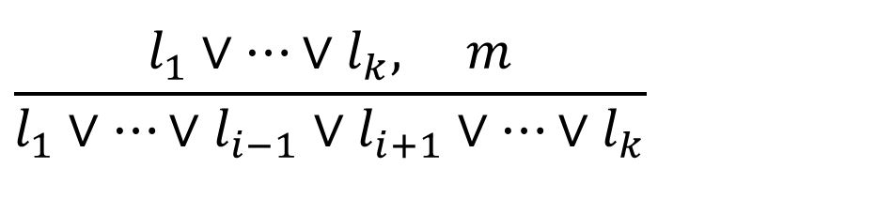
归 结
归结推理：
$$\frac{l_{1}∨⋯∨l_{k}, m}{l_{1}∨⋯∨l_{i−1}∨l_{i+1}∨⋯∨l_{k}}$$
现实意义：
1. B12 ⇨P12$∨$P13
2. ﹁ P12
P13

Slide 20

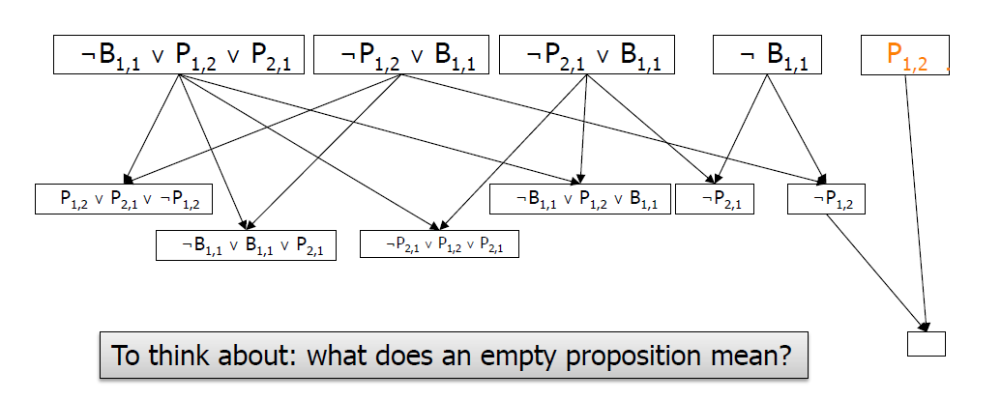
归纳实例
为了证明KB|=α是有效的，需要证明(KB∧﹁α)是不可满足的
例子： Wumpus
KB=
α= ﹁P_{1,2}

Slide 21

归结反演
归结反演的理论依据.即：
Q是P的逻辑结论，当且仅当P合取Q非是不可满足的。
应用归结原理证明定理的过程称为归结反演。
用归结反演证明的步骤是：
（1）将已知前提表示为谓词公式F。
（2）将待证明的结论表示为谓词公式Q，并否定得到﹁ Q 。
（3）把谓词公式集{F， Q} 化为子句集S。
（4）应用归结原理对子句集S中的子句进行归结，并把每次
归结得到的归结式都并入到S中。如此反复进行，若出
现了空子句，则停止归结，此时就证明了Q为真。
$$¬$$

Slide 22
归结反演
例: 某公司招聘工作人员，A，B ，C 三人应试，经面试后公司表示如下想法：
（1） 三人中至少录取一人。
（2） 如果录取 A 而不录取 B ，则一定录取 C。
（3） 如果录取 B ，则一定录取 C 。
求证：公司一定录取 C。

Slide 23









证明：公司的想法用谓词公式表示： 。
$$P(x)：录取x$$
（1）
（2）
（3）
$$P(A)∨P(B)∨P(C)$$
$$P(A)∧¬P(B)→P(C)$$
$$P(B)→P(C)$$
把要求证的结论用谓词公式表示出来并否定，得：
（4）
$$¬P(C)$$
把上述公式化成子句集：
（1）
（2）
（3）
（4）
$$P(A)∨P(B)∨P(C)$$
$$¬P(A)∨P(B)∨P(C)$$
$$¬P(B)∨P(C)$$
$$¬P(C)$$

Slide 24
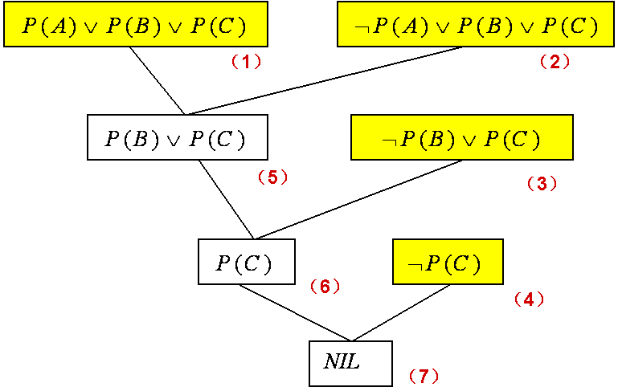



归结反演
应用归结原理进行归结：
（5） （1）与（2）归结
（6） （3）与（5）归结
（7） （4）与（6）归结
$$P(B)∨P(C)$$
$$P(C)$$
$$NIL$$

Slide 25

归结反演
例：归结证明
若有前提
P1: $Q⋁¬P$
P2: $R⋁¬Q$
P3: S$⋁$ $¬R$
P4:$¬U⋁¬$S
待证命题
$$¬P⋁¬U$$

Slide 26

归结反演
命题$¬P⋁¬U$取反得P$⋀U$
加入新子句
P5: P
P6:$U$

Slide 27



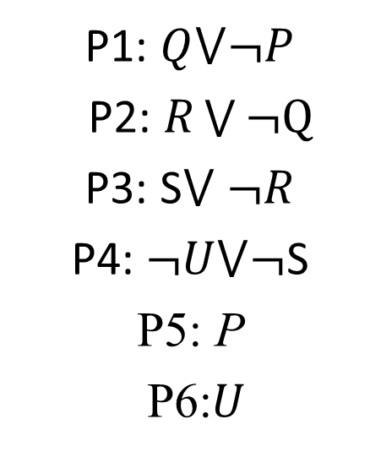




归结反演
P1: $Q⋁¬P$
P2: $R\bigvee{¬Q }$
P3: S$⋁$ $¬R$
P4:$¬U⋁¬$S
P5: P
P6:$U$
+
P1
$$Q⋁¬P$$
P5
P
Q
+
$R\bigvee{¬Q }$
P2
+
R
P3
S$⋁$ $¬R$
S
+
P4:$¬U⋁¬$S
$$¬U$$
+
P6
$$U$$
$$NULL$$

